Slide 1
임베디드시스템설계및실험
8조
성가빈 이은진 김윤하 조찬우

Slide 2

블루투스(Bluetooth)
휴대폰, 노트북, 헤드폰 등의 휴대기기를 서로 연결해 정보를 교환하는 10미터 이내 근거리 무선 기술 표준
단거리, 저전력, 고신뢰성, 저가의 무선통신 구현
1Mbps~3Mbps

Slide 3
블루투스(Bluetooth)
송수신 거리
클래스1 - 100m
클래스2 - 10m
주파수 호핑(FHSS)
대량의 채널(약 1600개)에 패킷을 조금씩 나누어서 전송하여 안정성 보장

Slide 4
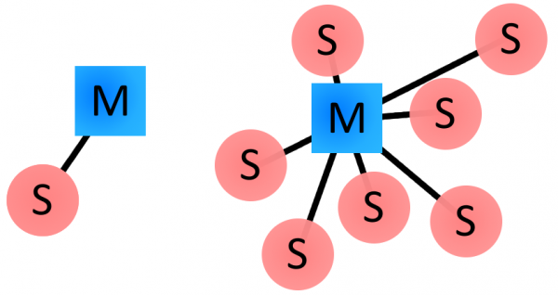
블루투스(Bluetooth)
블루투스 구조: Master-Slave
최대 7개 까지 연결 가능
Master가 생성하는 주파수 호핑에 Slave가 맞춰야함

Slide 5
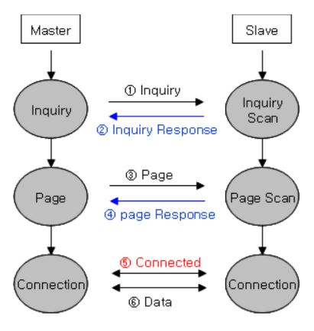
블루투스(Bluetooth)
동작방식

Slide 6
블루투스(Bluetooth)
프로파일
블루투스 장비의 종류에 따라 규정되는 개별적인 프로토콜
통신하고자 하는 장비간에 동일한 프로파일을 가지는 경우에만 통신이 가능
SPP(Serial Port Profile)
가장 기본적인 프로파일 중 하나로, 시리얼 통신을 이용

Slide 7
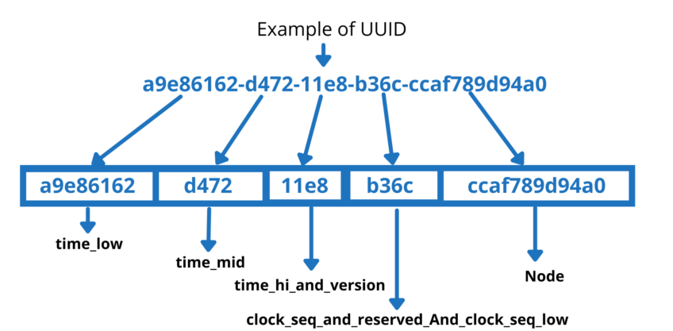
블루투스(Bluetooth)
SSID(Service Set Identifier): 무선랜을 통해 클라이언트가 접속할 때 각 무선랜을 구별하기 위한 고유 식별자
UUID(Universally Unique Identifier): 네트워크 상에서 서로 다른 개체들을 구별하기 위한 128비트의 범용 고유 번호이다. 블루투스 장치의 서비스마다 고유한 UUID를 가진다.

Slide 8
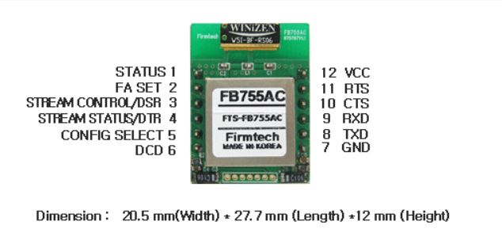
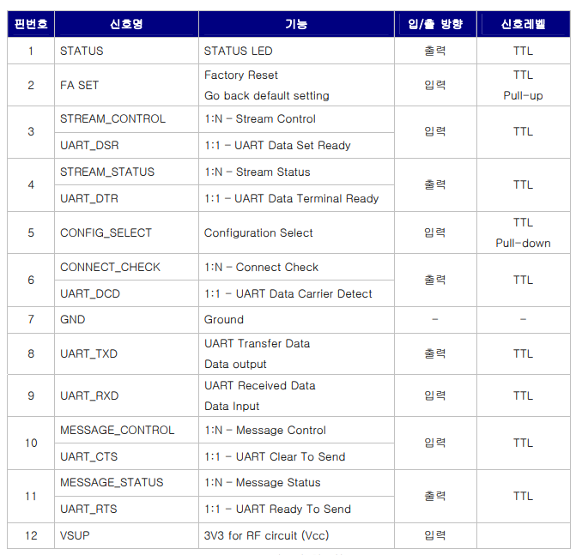
FB755AC 모듈
모듈 기능

Slide 9
FB755AC 모듈
STATUS: FB755AX의 상태를 모니터링하기 위해서 사용.
FA SET: 모듈을 초기값으로 변경하기 위해서 사용.
CTS, RTS, DTR, DSR: 흐름제어를 사용 하지 않을 시에는 연결하지 않아도 FB755AX가 동작하는데 영향을 주지 않는다.
STREAM CONTROL, STREAM STATUS, MESSAGE CONTROL(CTS), MESSAGE STATUS(RTS): 1:N 통신을 할 때 연결하는 핀.
CONNECT CHECK(DCD): 1:N 통신시에는 CONNECT_CHECK로 사용 된다.

Slide 10
FB755AC 설정 모드, AT명령어
AT 명령어: 헤이즈사의 스마트 모뎀과 그 호환 모뎀을 제어하기 위해 사용하는 명령어.
FB755AC는 1:1 통신의 경우, CONNECTION MODE가 MODE4인 경우에만 AT 명령어를 지원한다. .

Slide 11
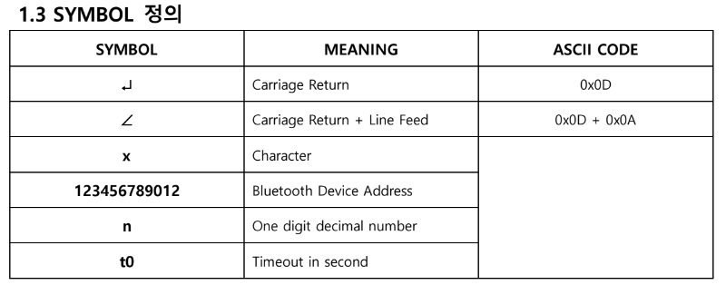
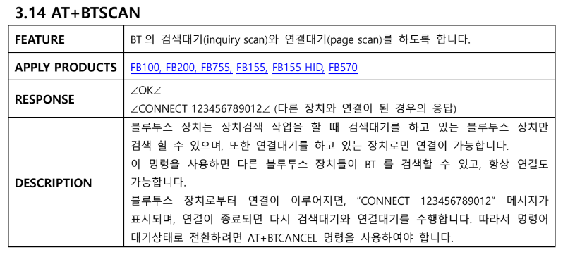
AT 명령어들과 기능
입력 받은 AT 명령어가 정상적으로 실행되면 “∠OK∠” 를, 정상적으로 실행이 불가능하거나 실행할 수 없는 상태면 “∠ERROR∠”를, 해석이 불가능 하면 무응답.

Slide 12
출처
https://drive.google.com/file/d/1Br7Evx_k58qSpBgM7wPoJlqjDk6qLnjb/view?pli=1 https://drive.google.com/file/d/1FwFjbmDYhtzhX8GrHanS_TmjM122Dgm2/view
https://learn.sparkfun.com/tutorials/bluetooth-basics
https://terms.naver.com/entry.naver?docId=3572035&cid=59088&categoryId=59096
https://ko.wikipedia.org/wiki/%EB%B8%94%EB%A3%A8%ED%88%AC%EC%8A%A4
https://ko.wikipedia.org/wiki/ISM_%EB%8C%80%EC%97%AD
https://ko.wikipedia.org/wiki/%EB%B2%94%EC%9A%A9_%EA%B3%A0%EC%9C%A0_%EC%8B%9D%EB%B3%84%EC%9E%90
https://www.cisco.com/c/ko_kr/support/docs/smb/routers/cisco-rv-series-small-business-routers/smb5652-configure-multiple-ssids-on-a-network.html
https://www.linkedin.com/pulse/pros-cons-using-uuids-unique-identification-saeed-anabtawi

